Slide 1
CNC milling machine
NC code & simulator

Slide 2
Outline
Basic NC programming
Basic G codes
Basic M codes
NC codes for CNC milling machine
Exercises & simulation

Slide 3
4. Basic NC programming
WORD→BLOCK→PROGRAM
N10 G 01 Z-2. F1.5
Code Value
Address Address

Slide 4
Basic G-codes
G00Positioning in Rapid
G01Linear Interpolation
G02Circular Interpolation (CW)
G03Circular Interpolation (CCW)
G54Workpiece Coordinate System
G55Workpiece Coordinate System 2
G56Workpiece Coordinate System 3

Slide 5
Basic M codes
M30 – Finish Programn
M03 – spindle cw
M04 - spindle ccw
M05 – STOP spindle
M06 – Change Tool
M08 – open coolant
M09 - Close coolant

Slide 6
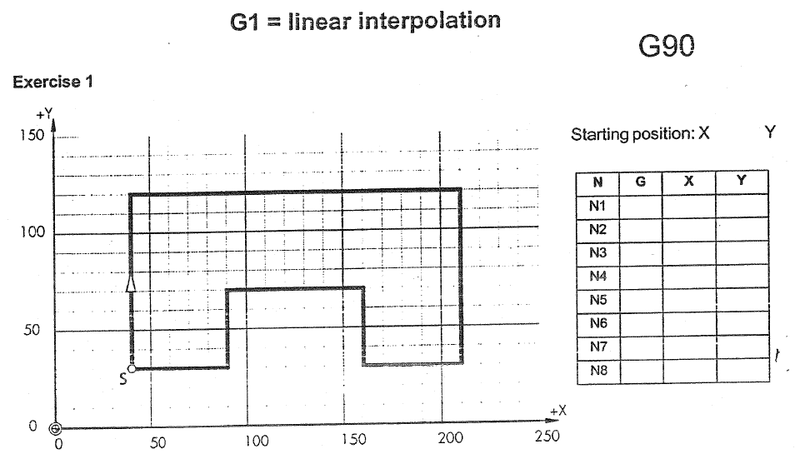
G01 and G90/G91

Slide 7
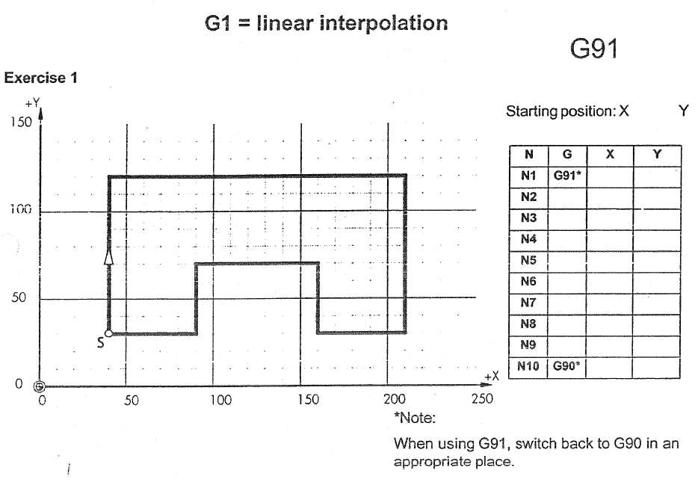

Slide 8
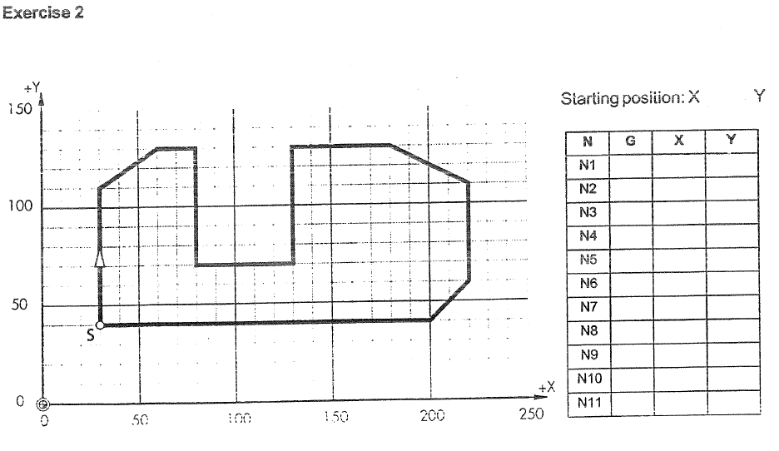
Exercise G01/G90/G91

Slide 9
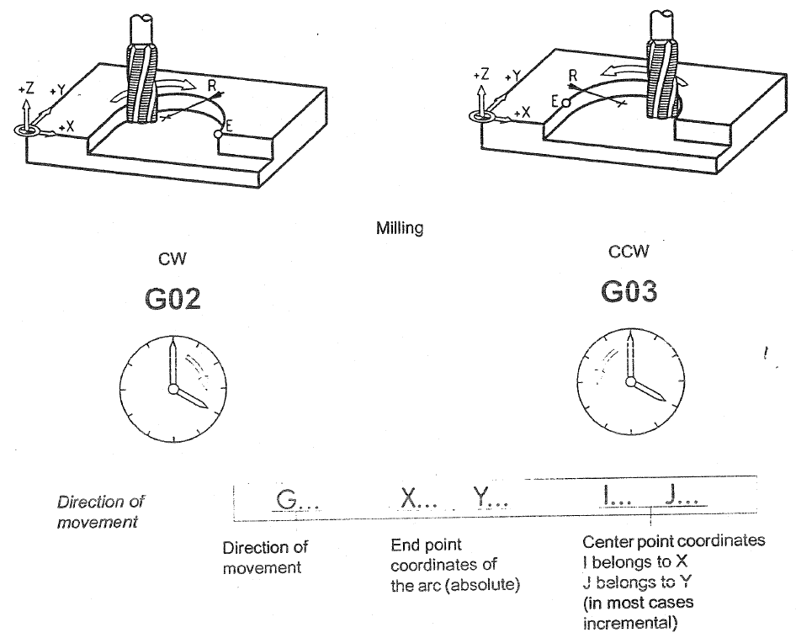
G02/G03

Slide 10
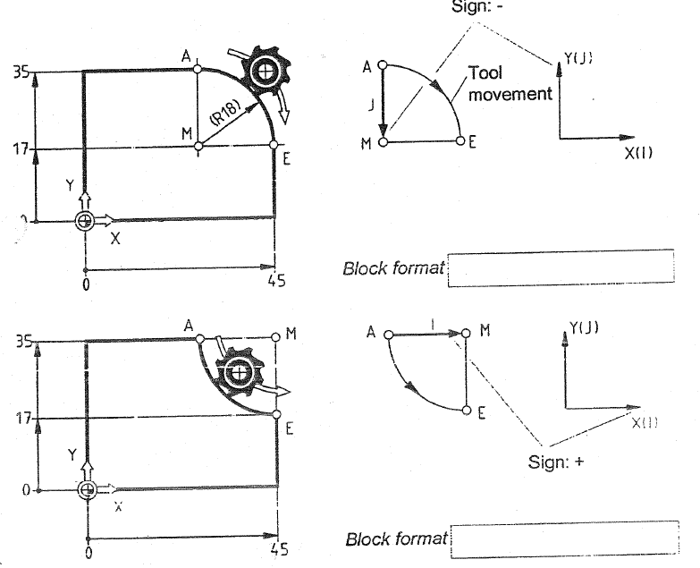
Determine the length for I and J

Slide 11
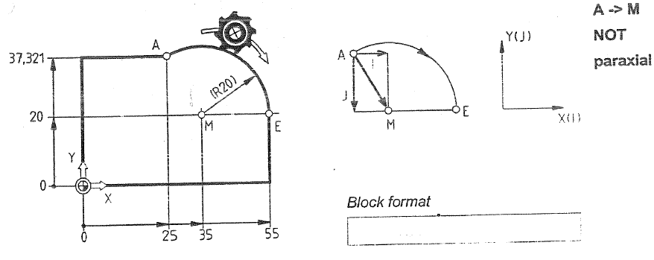

Slide 12
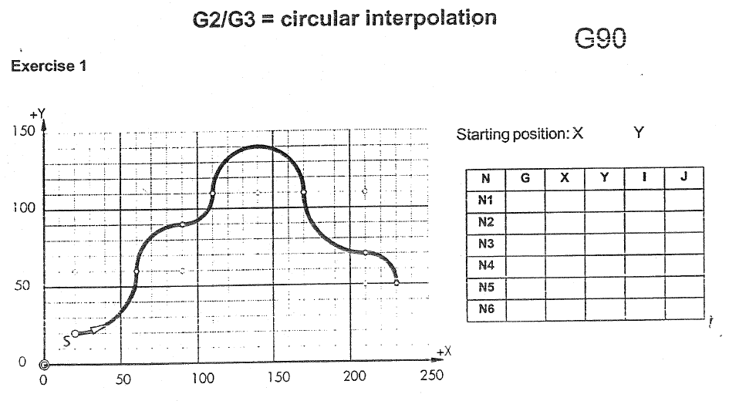
Exercise G02/G03

Slide 13
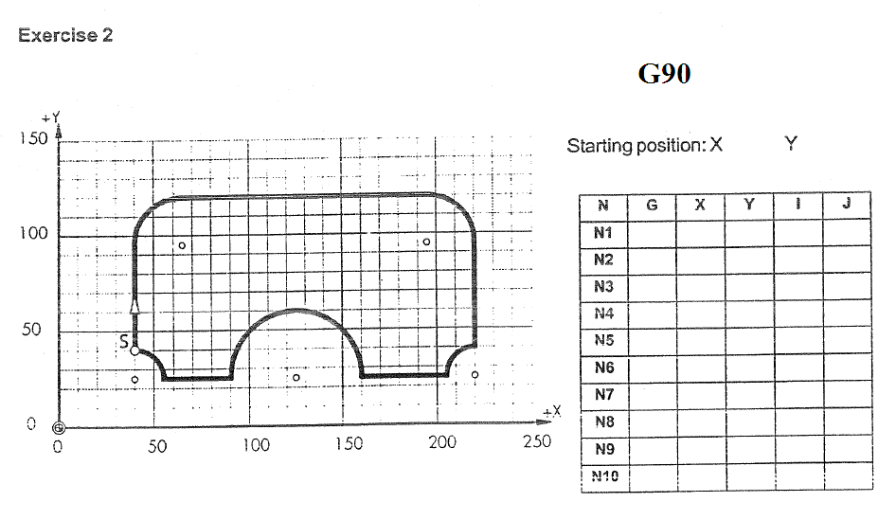

Slide 14
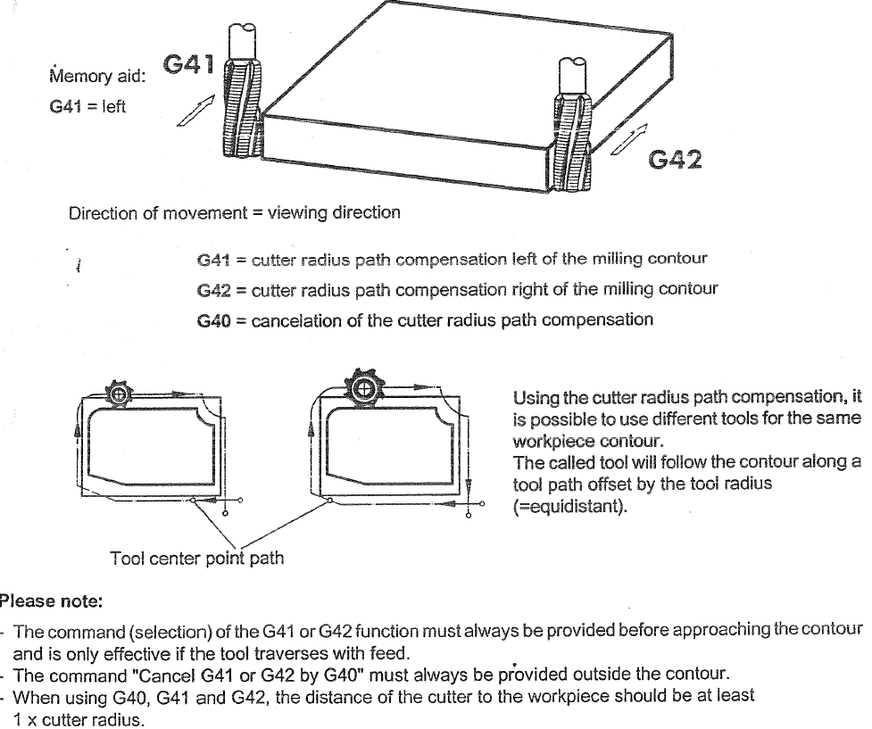
Cutter radius path compensation G41/G42

Slide 15
Technological fundamental of Milling
Cutting rate/cutting speed
Feed per tooth/ Feed rate

Slide 16
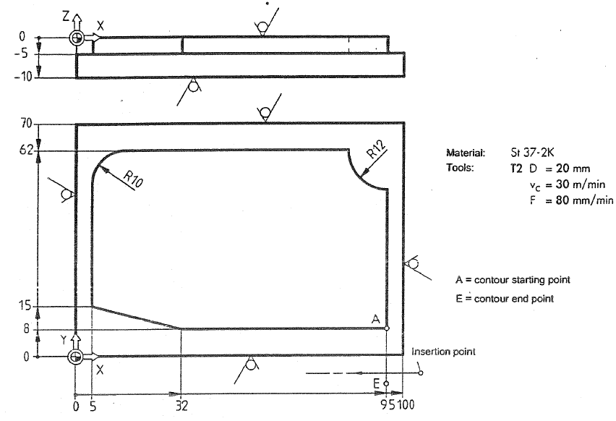
Programming Example
ให้หาพิกัดในแบบงาน คำนวณความเร็วรอบในการตัด และเขียนเอ็นซีโปรแกรมที่มีการชดเชยมีดด้านซ้าย

Slide 17
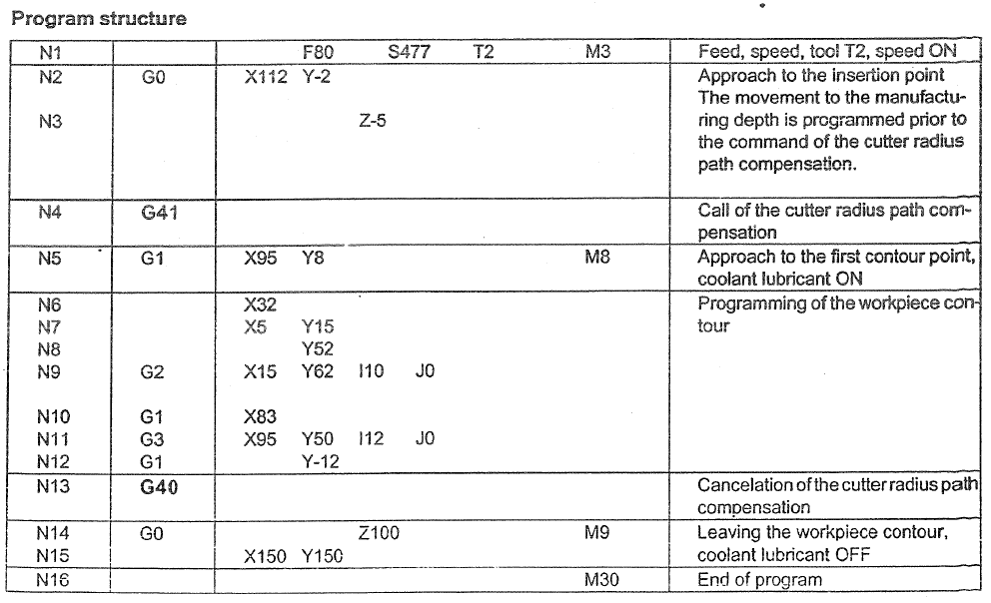
Program structure

Slide 18
NC codes for CNC milling machine Controller: Fanuc (หัวโปรแกรม)
%
O _ _ _ _
G17 G21 G40 G49 G80 G90
G91 G28 Z0
G91 G28 X0 Y0
M6 T01
M3 S2500
G90 G54 G0 X0 Y0
G90 G43 H01 G0 Z10. M8
กลับ Home position

Slide 19
NC codes for CNC milling machine
O_ _ _ _
G17 G21 G40 G49 G80 G90
G91 G28 Z0
G91 G28 X0 Y0
M06 T01
M03 S1000
G90 G54 G0 X0 Y0
G90 G43 D01 G0 Z20.
Z5.
G1 Z-1. F50
BAck Home position

Slide 20
NC codes
การจบโปรแกรม
Z2.
G91 G28 Z0
G91 G28 X0 Y0
M30
%

Slide 21
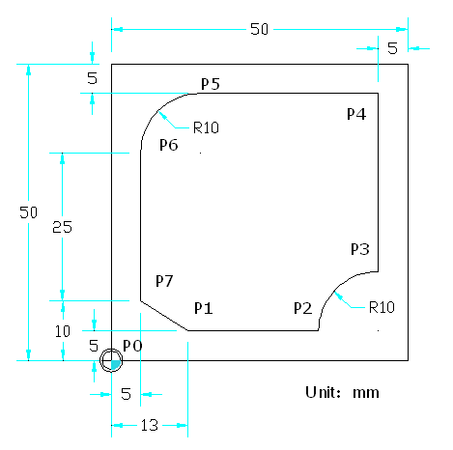
Practice 1
Material: Aluminum
Tool: Endmill 10 Dia.
Depth of cut = 2 mm
Spindle speed = 500 rpm
Feed rate = 100 mm/min
จงเขียน โปรแกรมการกัดงานที่มีระบบควบคุม Fanuc

